Slide 1
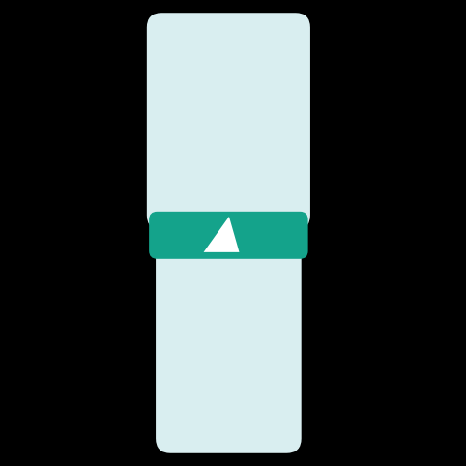
สรุปงานวิจัย | RANDOMISED CONTROLLED TRIAL
การออกกำลังกายเทียบกับการผ่าตัดส่องกล้องตัดหมอนรองข้อเข่าบางส่วน ในผู้ป่วยวัยกลางคนที่หมอนรองข้อเข่าฉีกขาดแบบเสื่อม: ติดตามผล 2 ปี
Exercise therapy versus arthroscopic partial meniscectomy for degenerative meniscal tear in middle aged patients: randomised controlled trial with two year follow-up
Kise NJ, Risberg MA, Stensrud S, Ranstam J, Engebretsen L, Roos EM
BMJ 2016;354:i3740 • Open Access
ผู้นำเสนอ: .............................................. รหัสนักศึกษา: ..............................

Slide 2
2
บทนำ และวิธีการวิจัย
บทนำ (สรุป)
วิธีการวิจัย
• หมอนรองข้อเข่าฉีกขาดแบบเสื่อม (degenerative meniscal tear) พบบ่อยในวัยกลางคน
• การผ่าตัดส่องกล้องตัดหมอนรองบางส่วน (APM) เป็นการผ่าตัดกระดูกที่ทำบ่อยที่สุดอย่างหนึ่ง แต่หลักฐานว่าดีกว่าการไม่ผ่าตัดยังไม่ชัด
• รูปแบบ: RCT แบบ 2 กลุ่ม, superiority trial, ประเทศนอร์เวย์
• ผู้เข้าร่วม: 140 คน อายุ 35–60 ปี (เฉลี่ย ~49 ปี) หมอนรองฉีกขาดแบบเสื่อมยืนยันด้วย MRI ส่วนใหญ่ไม่มีข้อเข่าเสื่อมชัดเจนในภาพเอกซเรย์
• สุ่มแบ่งกลุ่ม 1:1
กลุ่มที่ 1 ออกกำลังกาย 12 สัปดาห์ (n = 70)
กลุ่มที่ 2 ผ่าตัด APM (n = 70)
• ผลลัพธ์หลัก: การเปลี่ยนแปลงคะแนน KOOS4 (ปวด, อาการ, กีฬา/นันทนาการ, คุณภาพชีวิต) จากเริ่มต้นถึง 2 ปี
• ผลลัพธ์รอง: คะแนน KOOS รายด้าน, ความแข็งแรงกล้ามเนื้อต้นขา และการทดสอบสมรรถภาพ ที่ 3 และ 12 เดือน
วัตถุประสงค์
• เปรียบเทียบผลของการออกกำลังกายภายใต้การดูแล 12 สัปดาห์ กับการผ่าตัด APM ต่อผลลัพธ์ที่ผู้ป่วยรายงานเอง (KOOS) ที่ 2 ปี
• และเปรียบเทียบความแข็งแรงกล้ามเนื้อต้นขาที่ 3 และ 12 เดือน
Kise NJ, et al. BMJ 2016;354:i3740 (republished in Br J Sports Med) | OMEX trial NCT01002794

Slide 3
3
อุปกรณ์และเครื่องมือที่ใช้ในงานวิจัย
MRI และเอกซเรย์
แบบสอบถาม KOOS
Isokinetic dynamometer
ยืนยันการฉีกขาดของหมอนรองข้อเข่า และประเมินระดับข้อเข่าเสื่อมก่อนเข้าร่วม
Knee injury and Osteoarthritis Outcome Score วัดอาการปวด อาการ การใช้งาน และคุณภาพชีวิต
เครื่องวัดความแข็งแรงกล้ามเนื้อเหยียดเข่า (quadriceps) และงอเข่า (hamstrings)
การทดสอบสมรรถภาพ
อุปกรณ์การฝึก
กลุ่มผ่าตัด
กระโดดขาเดียวไกล (one-leg hop), กระโดดขาเดียว 6 เมตรจับเวลา (6-m timed hop), ย่อเข่าใน 30 วินาที (knee bend)
จักรยานอยู่กับที่, เครื่อง leg press / knee extension / hamstring curl, น้ำหนัก, กล่องสเต็ป, แผ่นทรงตัว
การผ่าตัดส่องกล้องตัดหมอนรองข้อเข่าบางส่วน (arthroscopic partial meniscectomy) + คำแนะนำท่าบริหารที่บ้าน
Kise NJ, et al. BMJ 2016;354:i3740 (republished in Br J Sports Med) | OMEX trial NCT01002794

Slide 4
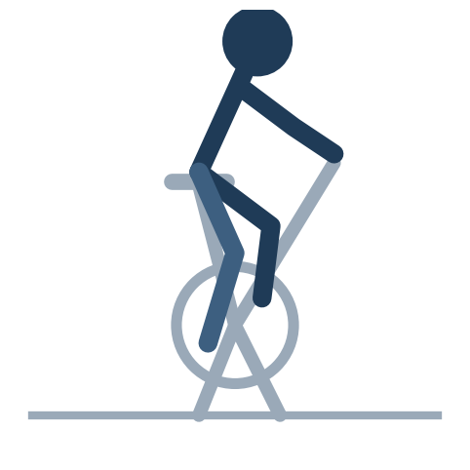
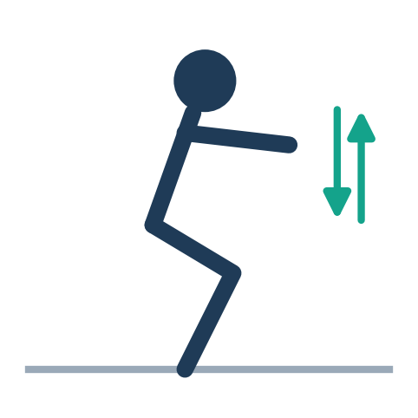
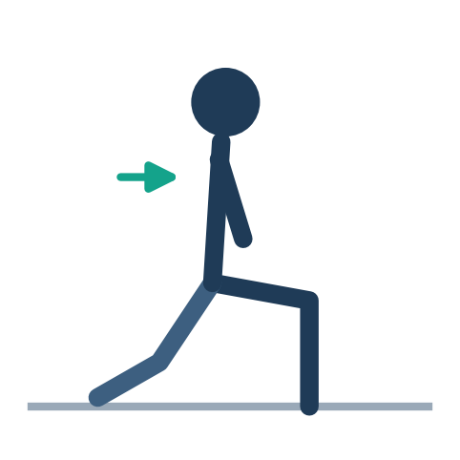
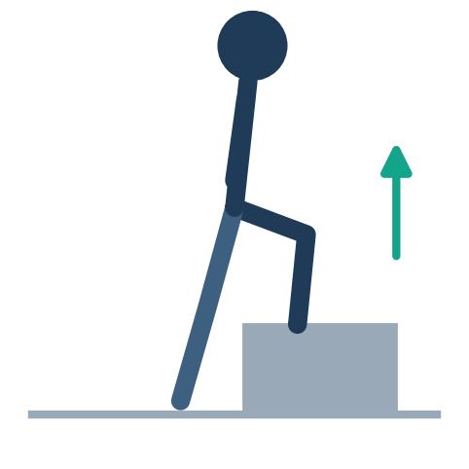
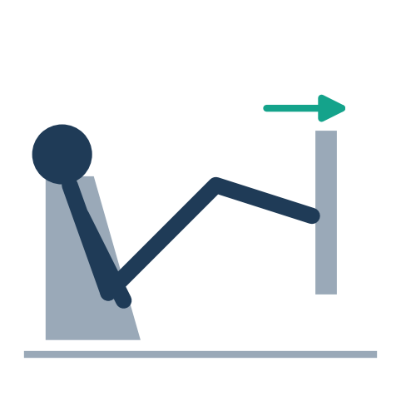
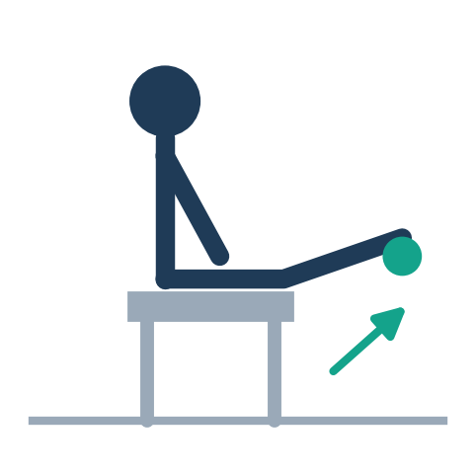
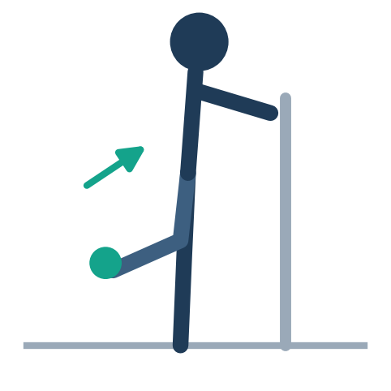
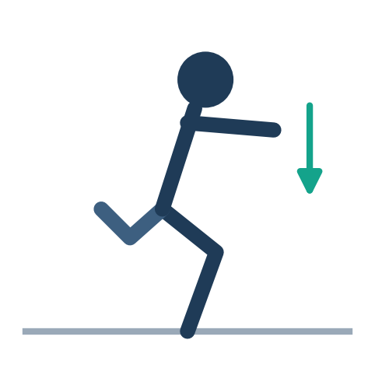
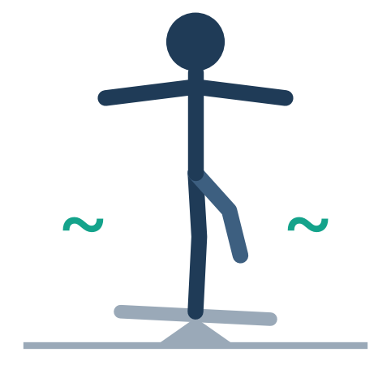
4
โปรแกรมการออกกำลังกาย 12 สัปดาห์ (กลุ่มออกกำลังกาย)
12 สัปดาห์ • 2–3 ครั้ง/สัปดาห์ (รวม 24–36 ครั้ง) • มีนักกายภาพบำบัดดูแล • เพิ่มความยากทีละระดับ (progressive)
1 อบอุ่นร่างกาย
2 Neuromuscular
3 Strength
~10 นาที
ทรงตัว + ควบคุมแนวเข่า
เพิ่มน้ำหนักทีละขั้น
Squat
Lunge
Step-up
Leg press
Knee extension
Hamstring curl
2–3 เซต/ท่า
ทำซ้ำประมาณ 8–15 ครั้ง/เซต
เพิ่มน้ำหนักเมื่อทำได้ครบอย่างถูกต้อง
ปั่นจักรยานอยู่กับที่
Single-leg squat
ยืนขาเดียวบนแผ่นทรงตัว
Kise NJ, et al. BMJ 2016;354:i3740 (republished in Br J Sports Med) | OMEX trial NCT01002794

Slide 5
5
ผลการวิจัย และอภิปรายผล
0.9
↑
19%
อภิปรายผล
• การออกกำลังกายแบบมีผู้ดูแลให้ผลต่ออาการปวดและการใช้งานไม่ด้อยกว่าการผ่าตัด
• ได้ประโยชน์เพิ่มเรื่องความแข็งแรงกล้ามเนื้อต้นขา ซึ่งเป็นปัจจัยป้องกันข้อเข่าเสื่อม
• หลีกเลี่ยงความเสี่ยงและค่าใช้จ่ายของการผ่าตัด
• ข้อจำกัด: ปกปิดกลุ่มการรักษาจากผู้ป่วยไม่ได้, มีผู้เปลี่ยนกลุ่มไปผ่าตัด
สรุป: ควรพิจารณาการออกกำลังกายภายใต้การดูแลเป็นทางเลือกแรก ก่อนผ่าตัด ในผู้ป่วยวัยกลางคนที่หมอนรองฉีกขาดแบบเสื่อมและไม่มีข้อเข่าเสื่อมชัดเจน
ความต่าง KOOS4 ที่ 2 ปี
95% CI −4.3 ถึง 6.1
P = 0.72
ไม่แตกต่างกันทางคลินิก
ความแข็งแรงกล้ามเนื้อต้นขา
กลุ่มออกกำลังกายดีกว่า
ที่ 3 และ 12 เดือน
ของกลุ่มออกกำลังกาย
(13 จาก 70 คน)
เปลี่ยนไปผ่าตัดภายใน 2 ปี
ผลการวิจัย (สรุป)
• ทั้ง 2 กลุ่มดีขึ้นใกล้เคียงกันที่ 2 ปี
• กลุ่มออกกำลังกายทำ 6-m timed hop ได้ดีกว่าที่ 3 เดือน (P = 0.02) และ 12 เดือน (P = 0.04)
• ไม่พบเหตุการณ์ไม่พึงประสงค์ร้ายแรงในกลุ่มออกกำลังกาย
Kise NJ, et al. BMJ 2016;354:i3740 (republished in Br J Sports Med) | OMEX trial NCT01002794

